Slide 1
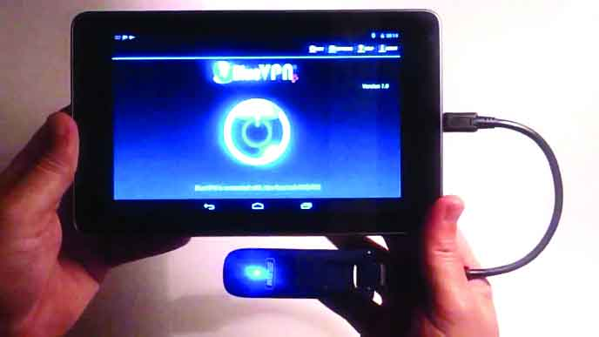
স্বাগতম

Slide 2
পরিচিতি
মোঃ আব্দুর রউফ
প্রভাষক(ইংরেজি)
খলনা ইসঃ ফাজিল মাদ্রাসা
পত্নীতলা,নওগাঁ
Cell: 01767650169
Email: rouf301285@gmail.com
বিষয়: তথ্য ও যোগাযোগ প্রযুক্তি
শ্রেণিঃ একাদশ
অধ্যায়ঃ দ্বিতীয়
সময়ঃ ৫০ মিনিট।
তারিখঃ ১৯/০২/ ২০২০ খ্রিঃ।

Slide 3
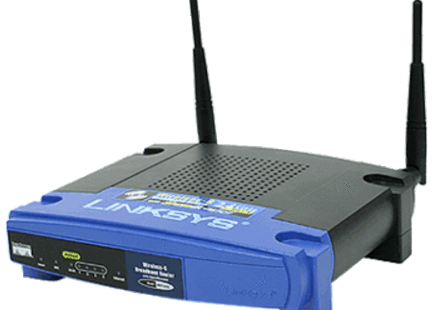
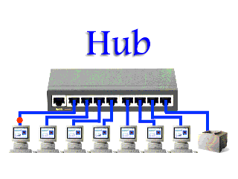
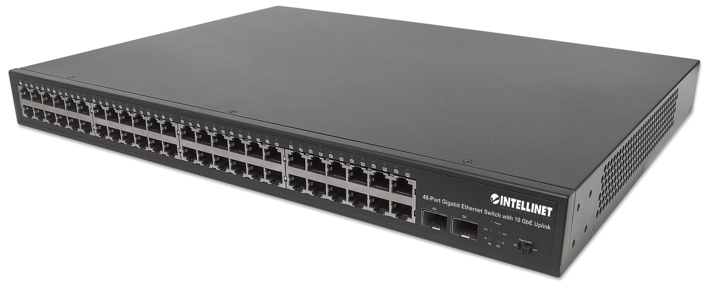
রাউটার
হাব
সুইচ
এই যন্ত্রগুলো নেটওয়ার্কিংয়ের কাজে ব্যবহৃত হয়।
এই যন্ত্রগুলো কি কাজে ব্যবহার করা হয়?
এই ছবিতে কি দেখছি?
এই ছবিতে কি দেখছি?
ছবিতে আমরা কি দেখতে পাচ্ছি

Slide 4
আজকের আলোচ্য বিষয়--
কম্পিউটার নেটওয়ার্ক
নেটওয়ার্ক সংশ্লিষ্ট যন্ত্রপাতি

Slide 5
এ পাঠ শেষে শিক্ষার্থীরা---
নেটওয়ার্ক সংশ্লিষ্ট যন্ত্র হাব, সুইচ এবং
রাউটার সম্পর্কে জানতে পারবে।
নেটওয়ার্ক সংশ্লিষ্ট যন্ত্র হাব, সুইচ এবং
রাউটারের কাজ সম্পর্কে ব্যাখ্যা করতে
পারবে।

Slide 6
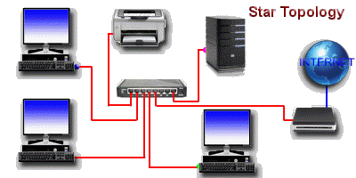
হাব
হাবের মধ্য দিয়ে যখন তথ্য বা উপাত্ত এক যন্ত্র থেকে অন্য যন্ত্রে যায় হাব তখন সেগুলো পড়তে পারেনা। এক কম্পিউটার থেকে অন্য একটি কম্পিউটারে তথ্য বা উপাত্ত পাঠালে হাব তার সাথে যুক্ত সকল কম্পিউটারে ঐ তথ্য বা উপাত্ত পাঠিয়ে দেয়। এমনকি যে কম্পিউটার থেকে তথ্য পাঠানো হল তাকেও হাব আবার ঐ তথ্য পাঠিয়ে দেয়।
সাধারণত তারযুক্ত নেটওয়ার্কে থাকা অনেকগুলো আইসিটি যন্ত্র তথা কম্পিউটার, প্রিন্টার ইত্যাদিকে একসাথে যুক্ত করতে হাব ব্যবহার করা হয়।
হাব কি ভাবে কাজ করে?।
হাব কি?
হাব
এটা কি?

Slide 7
সময় – ৫ মিঃ
একক কাজ
হাব কী ?

Slide 8
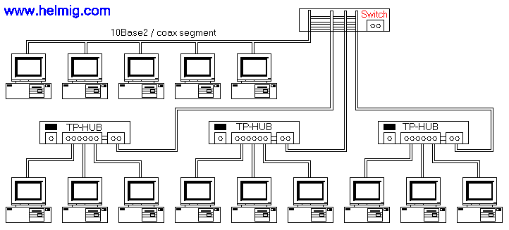
হাবের মত দেখতে একটি ক্ষুদ্র যন্ত্র। সুইচ
এটা কি?
সুইচ তার সাথে যুক্ত প্রতিটি যন্ত্রের একটি করে ঠিকানা বরাদ্দ করে এবং ঐ ঠিকানা অনুযায়ী তথ্যের আদান-প্রদান করে। কোন একটি ঠিকানা থেকে অন্য কোন ঠিকানায় উপাত্ত বা ডেটা পাঠাতে হইলে সুইচ এক ঠিকানার তথ্য অন্য ঠিকানায় পাঠিয়ে দেয়। এই বরাদ্দকৃত ঠিকানাকে তথ্য প্রযুক্তির ভাষায় MAC বা Media Access Control Address নামে ডাকা হয়।
এর ফলে সুইচ দিয়ে তৈরী নেটওয়ার্কের যে কোন আইসিটি যন্ত্র সরাসরি অন্য যন্ত্রের সাথে যোগাযোগ করতে পারে। সুইচের সাথে যুক্ত যন্ত্রগুলো শুধু যাকে ডেটা বা উপাত্ত পাঠাতে চায় তাকেই উপাত্ত পাঠায়।
সুইচ কিভাবে কাজ করে?
এর ফলে কি ঘটে?
হাবের সাথে সুইচের প্রধান পার্থক্য সুইচ তারের সাথে যুক্ত প্রত্যেকটি আইসিটি যন্ত্রকে পৃথক ভাবে শনাক্ত করতে পারে।
হাবের সাথে সুইচের পার্থক্য কি?

Slide 9
জোড়ায় কাজ
সময়-৫ মিঃ
১। সুইচের সাথে হাবের অন্তত একটি পার্থক্য লিখ।

Slide 10
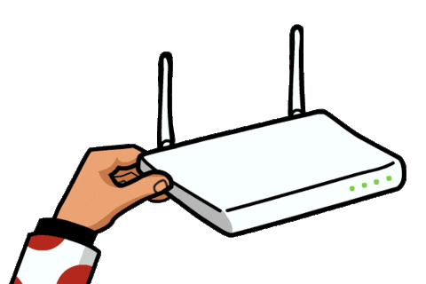
Router শব্দটি Route শব্দ থেকে এসেছে। এটি একটি গুরুত্বপূর্ণ যন্ত্র যা হার্ডওয়ার ও সফটওয়্যারের সমন্বয়ে তৈরী।
এই ছবিটা কিসের?
রাউটার শব্দটি কোন শব্দ থেকে সৃষ্টি হলো?
রাউটার

Slide 11
বাংলাদেশ
অস্ট্রেলিয়া
অস্ট্রেলিয়া
ডেটা প্যাকেটে সাধারণত ঠিকানা থাকে। ইন্টারনেট সারা বিশ্বে জালের মত ছড়িয়ে আছে, তাই ডাটা প্যাকেট বিভিন্ন পথে গন্তব্য পৌঁছাতে পারে। একটি ডাটা প্যাকেট কোনো একটি কম্পিউটারে পৌঁছালে পরবর্তী কোন পথে অগ্রসর হলে এটি সহজে এবং দ্রুত গন্তব্যে পৌছাবে তার পথ নির্দেশ দেয় রাউটার।?
রাউটারের প্রধান কাজ ডেটা বা উপাত্তকে পথ নির্দেশনা দেয়া। ধরে নেই অস্ট্রেলিয়ায় অবস্থিত কোনো বন্ধুকে ই-মেইলের মাধ্যমে তুমি একটি ছবি পাঠাতে চাও, ছবিটি কয়েকটি ডাটা প্যাকেটে বিভক্ত হয়ে ইন্টারনেটের মাধ্যমে বন্ধুর কম্পিউটারে পৌঁছে যাবে।
রাউটারের কাজ করার পদ্ধতিটা কী?
রাউটার কি কাজে ব্যবহৃত হয়?
ইন্টারনেট অসংখ্য নেটওয়ার্কের সমন্বয়ে তৈরী। একই প্রোটোকলের অধীনে কার্যরত দুটি নেটওয়ার্ককে সংযুক্ত করার জন্য রাউটার ব্যবহৃত হয়।
রাউটারের প্রধান কাজ কি?

Slide 12
দলীয় কাজ
সময় – ৫ মিঃ
১। রাউটারের কাজ করার পদ্ধতি ব্যাখ্যা কর।

Slide 13
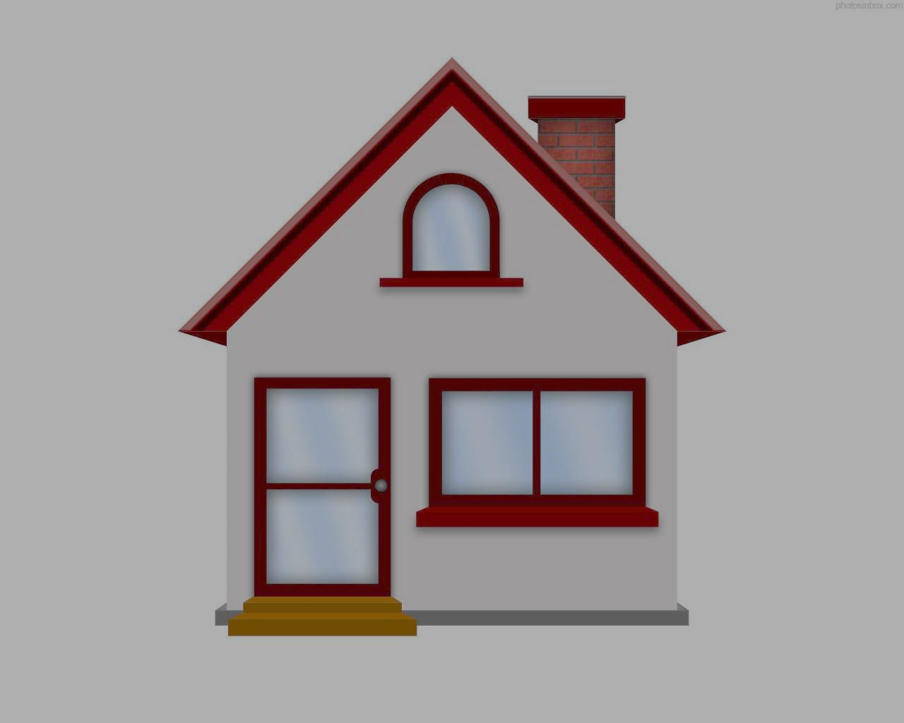
১। হাব, সুইচ এবং রাউটারের মধ্যে দুটি করে পার্থক্য
লিখ।

Slide 14
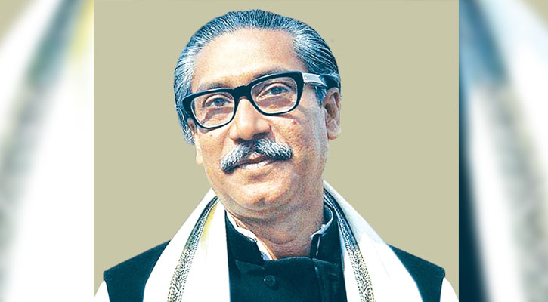
আল্লাহ হাফেজ
এসো ২০২০ সাল বঙ্গবন্ধুর জন্মশত বার্ষিকী উপলক্ষে মুজিব বর্ষে বঙ্গবন্ধুর সোনার বাংলা গড়তে দৃপ্ত শপথ নেই।

